Slide 1
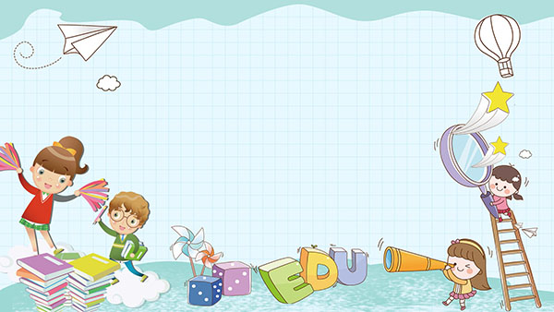

Lĩnh vực: Phát triển ngôn ngữ
Đề tài: Truyện Kiến con đi ô tô
Lứa tuổi: 4 - 5 tuổi
Giáo viên: Nguyễn Thị Thu Hương

Slide 2


Slide 3

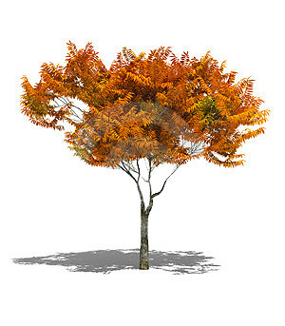


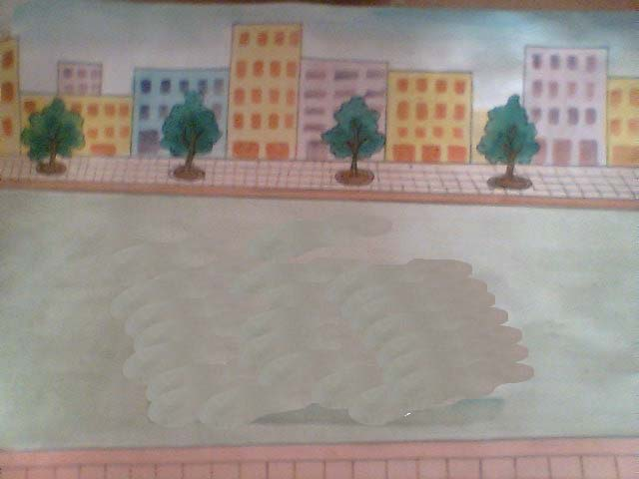
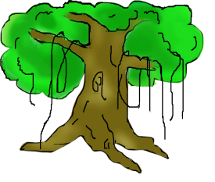
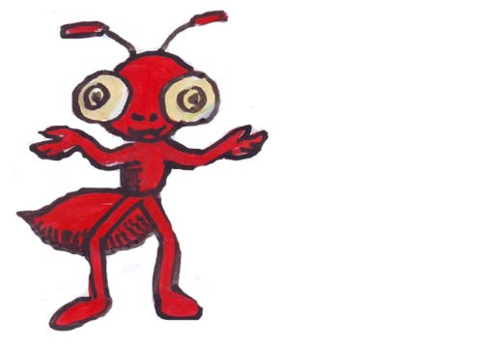
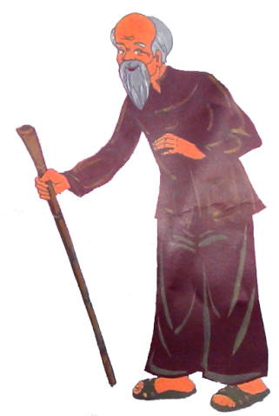


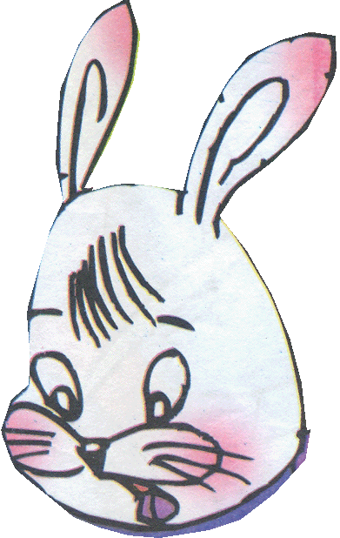

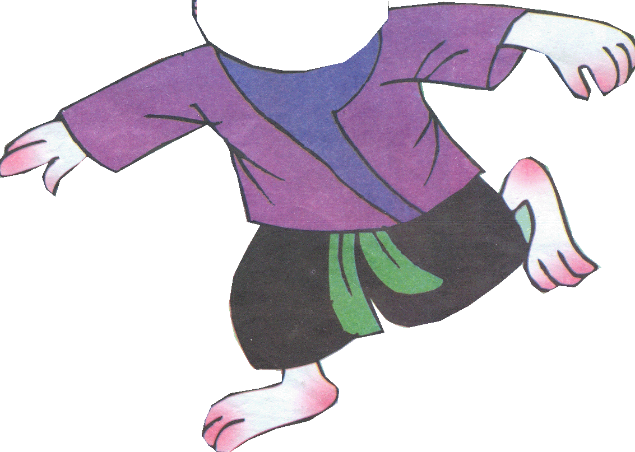
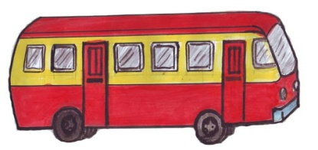
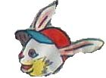
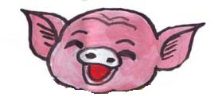
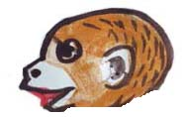
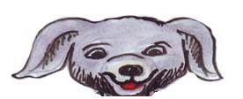

Xe
Buýt
Kiến con leo lên xe buýt. Kiến muốn vào rừng xanh thăm bà ngọai.

Slide 4
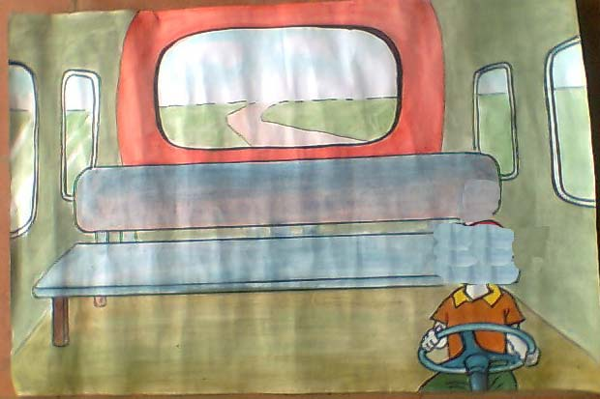


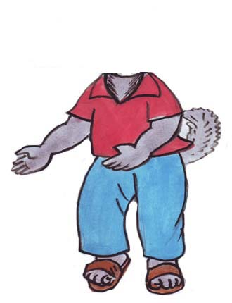
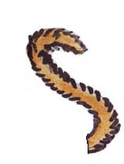
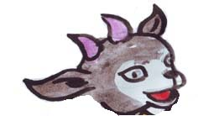
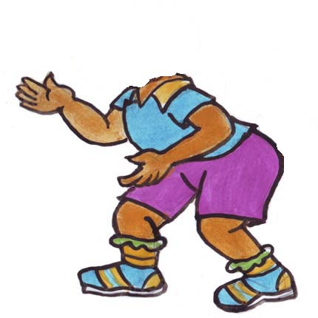
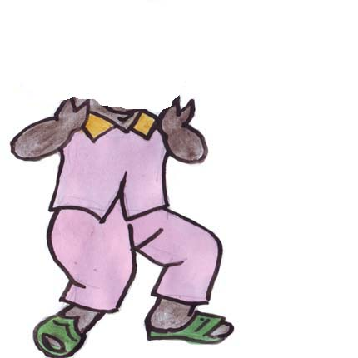
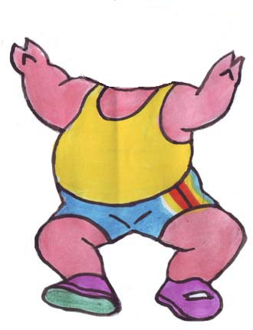
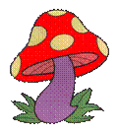
Trên xe đã có dê con.Chó con, khỉ con, lợn con ngồi. Có bạn trong bọn họ vào rừng hái nấm, có bạn vào rừng chơi trốn tìm, có bạn đến dạo chơi bên hồ ở trong rừng.

Slide 5
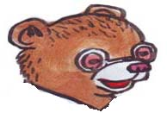

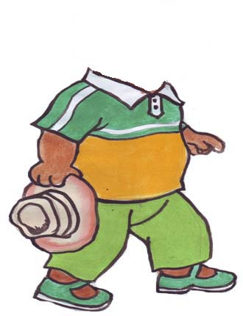

RẠP CHIẾU PHIM
Xe
Buýt
“ Bim Bim” xe chạy rồi. Tất cả cùng tiếng hát, rộn rang biết bao
“ Bim Bim” xe dừng ở bến đón khách, một bác gấu lên xe. Bác đển rừng xanh để thăm cháu . “ Ngồi vào đâu bây giờ?” chỗ ngồi đã chật kín…

Slide 6

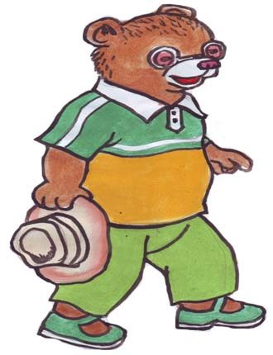
Dê con bảo “ Bác gấu ơi! đến ngồi chỗ của cháu đi bác!”
Chó Con bảo “ Bác Gấu ơi! đến ngồi chỗ của cháu đi bác!”
Mọi người cùng bảo “ Bác Gấu ơi! đến ngồi chỗ của cháu đi bác!”
Bác gấu nói “ Cám ơn các bạn, cám ơn các bạn nhỏ tốt bụng”, “ Bác ngồi chỗ của các cháu, các cháu lại phải đứng”.

Slide 7
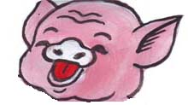
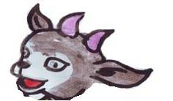
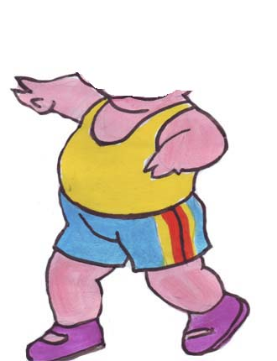
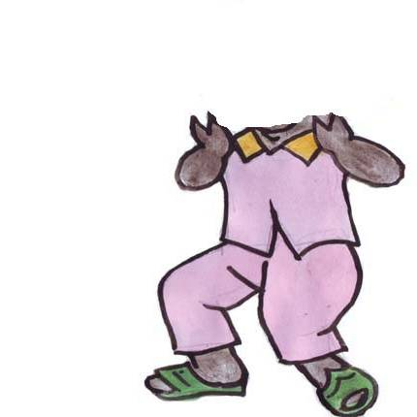
Lúc đó Kiến mới leo đến bên bác gấu, cố nhoi lên và cất giọng nói “Không, không, mời bác lại ngồi chỗ của cháu”.
Bác gấu hỏi lại “ Thế cháu ngồi vào đâu?”

Slide 8

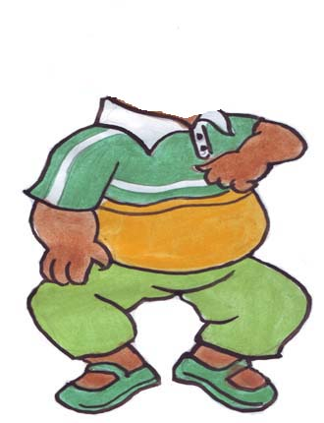
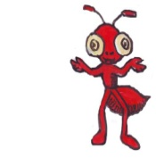

Kiến con lấp láy ánh mắt một cách hóm hỉnh. Bác gấu ngồi vào chỗ của kiến con ” Ồ!Kiến con đi đâu rùi nhỉ?”

Slide 9
“Bác gấu ơi!cháu ở đây!”. Bên tai bác gấu vang lên tiếng của Kiến. Ủa, té ra Kiến con đã leo lên vai bác gấu ngồi chễm chệ trên đó.
Trên đường đi, kiến con hát cho bác gấu nghe nhiều bài hát, những bài hát du dương quá, hay quá khiến bác gấu lim dim đôi mắt, ngẹo đầu lắng nghe.

Slide 10
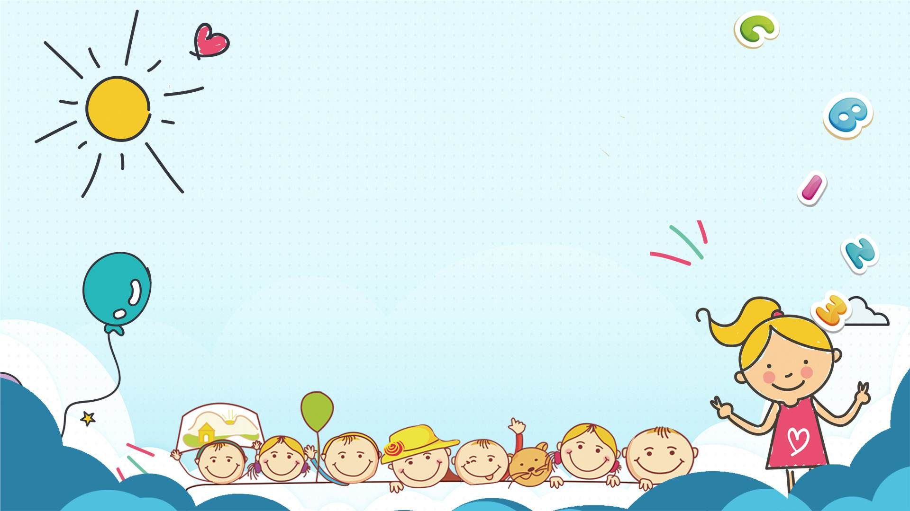
Đàm Thoại

Slide 11
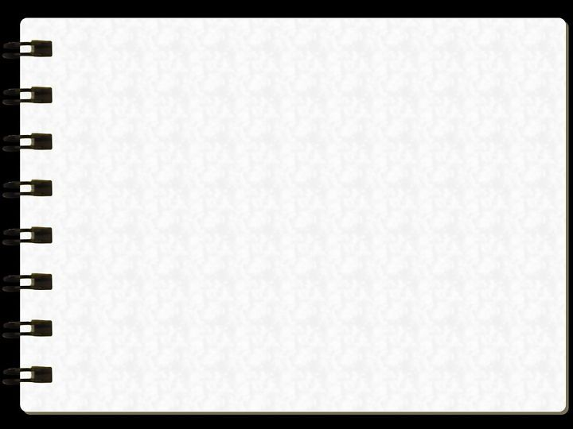
Các con vừa nghe câu truyện gì?
- Đáp án: Câu truyện: “Kiến con đi xe ô tô”.

Slide 12
Trong câu truyện gồm có những
nhân vật nào?
- Đáp án: Trong câu truyện gồm có bạn Kiến con, Dê con, Chó con, Khỉ con, Lợn con và bác Gấu.

Slide 13
Bạn Kiến con đi đâu?
- Đáp án: Bạn Kiến con muốn đi vào
rừng xanh thăm bà.

Slide 14
Bạn Kiến con đi bằng phương tiện gì
- Đáp án: Bạn Kiến con đi bằng xe Bus

Slide 15
Trên xe Bus có những ai?

Slide 17
Các bạn đi đâu?

Slide 19
Ai đã lên xe ở bến đón xe Bus tiếp theo?

Slide 20
RẠP CHIẾU PHIM
Xe
Buýt

Slide 21
Khi bác Gấu lên xe thì có chuyện gì xảy ra?

Slide 23
Các bạn nhỏ đã làm gì khi thấy bác Gấu không có chỗ ngồi?

Slide 25
Bác Gấu có ngồi vào chỗ của các bạn nhỏ không?

Slide 27
Bạn Kiến con đã đưa ra ý tưởng gì để tất cả mọi người đều có chỗ ngồi?

Slide 29
Trên đường đi bạn Kiến con làm gì?

Slide 32
Bài học kết thúc

